Slide 1
Бюджет для граждан к проекту решения Северо-Енисейского районного Совета депутатов «О бюджете Северо-Енисейского района на 2019 год и плановый период 2020-2021 года» Том 2
Северо-Енисейский район
гп Северо – Енисейский
2018

Slide 2
Основные показатели прогноза социально-экономического развития Северо-Енисейского района
Золотодобывающая промышленность является определяющей в социально-экономическом развитии района и составляет более 96% прироста всего промышленного производства.
Северо-Енисейский район является не только центром золотодобычи Красноярского края, но и центром развития инновационных технологий добычи золота и обеспечивает 88% добычи золота в Красноярском крае и около 20% всей золотодобычи России.
Площадь Северо-Енисейского района – 47,3 тыс. кв. км

Slide 3
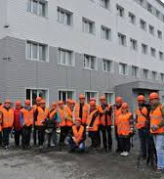
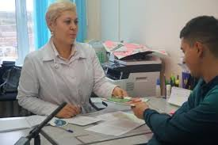
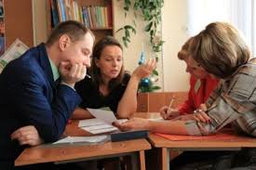
Минимальный размер оплаты труда в Северо-Енисейском районе
С 01.01.2017 по 31.12.2017 действовало Региональное соглашение о минимальной заработной плате в Красноярском крае от 23.12.2016, которое установило размер МРОТ для Северо-Енисейского района в 2017 году в размере 15 515 рублей,
С 01.07.2016 по 01.07.2017 размер МРОТ, установленный Федеральным законом от 19.06.2000 № 82-ФЗ «О минимальном размере оплаты труда» (далее - Федеральный закон от 19.06.2000 № 82-ФЗ) составлял 7500 рублей, по результатам сложившейся в Северо-Енисейском районе судебной практики размер МРОТ в Северо-Енисейском районе составлял 17 250 рублей.
В Положении об оплате труда работников муниципальных учреждений Северо-Енисейского района, утвержденном решением Северо-Енисейского районного Совета депутатов от 10.02.2017 № 245-20, для целей расчета МРОТ размер заработной платы в Северо-Енисейском районе с 01.01.2017 составлял 15 515 рублей.
С 01.07.2017 по 31.12.2017 размер МРОТ, установленный Федеральным законом от 19.06.2000 № 82-ФЗ составлял 7800 рублей, по результатам сложившейся в Северо-Енисейском районе судебной практики размер МРОТ в Северо-Енисейском районе составлял 17 940 рублей.
На 2018 год Региональное соглашение о минимальной заработной плате в Красноярском крае не заключалось.
07.12.2017 принято Постановление Конституционного суда по делу «О проверке конституционности положений статьи 129, частей первой и третьей статьи 133, частей первой, второй, третьей, четвертой и одиннадцатой статьи 133.1 Трудового кодекса Российской Федерации в связи с жалобой граждан В.С. Григорьевой, О.Л. Дейдей, Н.А. Капуриной и И.Я. Кураш» от 07.12.2017 № 38-П (вступило в силу с момента провозглашения), в котором сделан вывод о том, что заработная плата работников организаций, расположенных в районах Крайнего Севера и приравненных к ним местностях, должна быть определена в размере не менее минимального размера оплаты труда, после чего к ней должны быть начислены районный коэффициент и процентная надбавка за работу в районах Крайнего Севера и приравненных к ним местностях (далее – Постановление от 07.12.2017 № 38-П).
В целях реализации единого подхода к системам оплаты труда муниципальных учреждений Красноярского края, определенного в Законе Красноярского края от 29.10.2009 № 9-3864 «О системах оплаты труда работников краевых государственных учреждений» органы местного самоуправления в своих муниципальных правовых актах закрепили размер заработной платы для целей расчета региональной выплаты.
С 01.01.2018 по 31.08.2018 размер заработной платы для целей расчета региональной выплаты в Северо-Енисейском районе - 16 136 рублей.
С 01.01.2018 по 30.04.2018 размер МРОТ, установленный Федеральным законом от 19.06.2000 № 82-ФЗ составил 9489 рублей, с учетом Постановления от 07.12.2017 № 38-П, сложившейся в Северо-Енисейском районе судебной практики – 21 824,70 рублей.
С 01.05.2018 по 31.12.2018 размер МРОТ, установленный Федеральным законом от 19.06.2000 № 82-ФЗ составил 11 163 рубля, с учетом Постановления от 07.12.2017 № 38-П, сложившейся в Северо-Енисейском районе судебной практики – 25 674,90 рублей.
С 01.09.2018 по 31.12.2018 действует Положение об оплате труда работников муниципальных учреждений Северо-Енисейского района, утвержденное решением Северо-Енисейского районного Совета депутатов от 10.02.2017 № 245-20 (в редакции решения от 09.07.2018 № 468-40), в котором для целей расчета региональной выплаты размер заработной платы в Северо-Енисейском районе составляет 25 675 рублей.

Slide 4
Цель бюджетной политики – сохранение устойчивости бюджета района и безусловное исполнение принятых обязательств наиболее эффективным способом.
Основные параметры бюджета района на 2019 – 2021 годы
млн. рублей
снижение размера дефицита бюджета района
обеспечение открытости бюджетного процесса и вовлечение в него граждан
повышение эффективности бюджетных расходов
реализация Указа Президента Российской Федерации от 7 мая 2018 года № 204 «О национальных целях и стратегических задачах развития Российской Федерации на период до 2024 года»
2019 | 2020 | 2021
1842,8 | 1926,3 | 1928,0 |  | доходы, в том числе:
1234,8 | 1317,6 | 1339,5 |  | налоговые и неналоговые
608,0 | 608,7 | 588,5 |  | безвозмездные поступления
1944,7 | 2022,8 | 1928,0 |  | расходы
102,0 | 96,5 | 0,0 |  | дефицит/профицит

Slide 5
Реализация Указа Президента РФ от 07.05.2018 № 204
Цель:
Осуществление прорывного научно-технологического и социально-экономического развития Российской Федерации, увеличение численности населения страны, повышение уровня жизни граждан, создание комфортных условий для их проживания, а также условий и возможностей для самореализации и раскрытия таланта каждого человека!
Национальные проекты
1. Демография
2. Здравоохранение
3. Образование
4. Жильё и городская среда
5. Экология
6. Безопасные и качественные автомобильные дороги
7. Производительность труда и поддержка занятости
8. Наука
9. Цифровая экономика
10. Культура
11. Малое и среднее предпринимательство и поддержка индивидуальной предпринимательской инициативы
12. Международная кооперация и экспорт
бюджет района

Slide 6
Характеристика собственных доходов бюджета района на 2019 год
тыс. рублей
Динамика налоговых доходов
Налоговые и неналоговые доходы 1 234 784,1
Межбюджетные трансферты
607 990,4
Динамика неналоговых доходов
87,8% налоговых поступлений в бюджет района формируется за счет крупнейших и основных налогоплательщиков золотодобывающей отрасли
АО «Полюс Красноярск»
ООО «Соврудник»
ООО АС «Прииск Дражный»

Slide 7
Налог на прибыль организаций по ставке 20%, тыс. рублей
Налог на прибыль организаций в соответствии со ст. 284 Налогового кодекса РФ взимается по ставке 20%
С 2017 года по настоящее время
3%
95%
17%
5%
В 2016 году
2%
95%
18%
5%
В 2015 году
2%
90%
18%
10%

Slide 8
НАЛОГ НА ИМУЩЕСТВО ФИЗИЧЕСКИХ ЛИЦ старый налог по новому
НАЛОГ НА ИМУЩЕСТВО ФИЗИЧЕСКИХ ЛИЦ ОТ КАДАСТРОВОЙ СТОИМОСТИ ВВЕДЕНИЕ С 01.01.2019 ГОДА
ПРОЕКТ Решения Северо-Енисейского районного Совета депутатов
Налогоплательщики ФИЗИЧЕСКИЕ ЛИЦА (собственники имущества)
Налоговая база: КАДАСТРОВАЯ СТОИМОСТЬ НЕДВИЖИМОСТИ
Планируется применение следующих ставок: Ставки налога – 0,1 % для объектов налогообложения: жилые дома и помещения, объекты незавершенного строительства (если проектируемое назначение объекта - жилой дом), единый недвижимый Комплекс, в составе которого есть хотя бы одно жилое помещение (жилой дом), гараж и машино-место, хозяйственные строения или сооружения площадью не более 50 м2 на дачных (садовых, огороднических) участках и участках, предоставленных для индивидуального жилищного строительства либо для ведения личного подсобного хозяйства. 2) Ставки налога – 2,0 % для объектов налогообложения: кадастровая стоимость каждого из которых превышает 300 млн. рублей 3) Ставки налога – 0,5 % для объектов налогообложения: прочие объекты налогообложения
ПО НОВОМУ За налоговый период 2019 года налог на доходы физических лиц от кадастровой стоимости будет уплачиваться до 01.12.2020 года
НАЛОГ НА ИМУЩЕСТВО ФИЗИЧЕСКИХ ЛИЦ ОТ ИНВЕНТАРИЗАЦИОННОЙ СТОИМОСТИ ДЕЙСТВУЕТ до 01.01.2019 года
Решение Северо-Енисейского районного Совета депутатов от 25.11.2014 № 949-71
Налогоплательщики: ФИЗИЧЕСКИЕ ЛИЦА (собственники имущества)
Применение коэффициента дефлятора
Налоговая база: ИНВЕНТАРИЗАЦИОННАЯ СТОИМОСТЬ НЕДВИЖИМОСТИ
Применяются следующие ставки: Ставки налога для объектов налогообложения: жилые строения, расположенные на земельных участках, предоставленных для ведения личного подсобного, дачного хозяйства, огородничества, садоводства, индивидуального жилищного строительства: до 300 000 руб.(включительно) - 0,1% свыше 300 000 руб. до 500 000 руб.(включительно) - 0,15 % свыше 500 000 руб. до 800 000 руб. (включительно) - 0,31% свыше 800 000 руб. до 1 000 000 руб.(включительно) - 0,35% свыше 1 000 000 рублей - 0,4 2) Ставки налога для объектов налогообложения: гараж, машино-место, единый недвижимый комплекс, объект незавершенного строительства, иные здания, строения, сооружения, помещения: до 300 000 руб.(включительно) - 0,1% свыше 300 000 руб. до 500 000 руб. (включительно) – 0,2% свыше 500 000 рублей до 800 000 рублей (включительно) – 0,35% свыше 800 000 рублей до 1 000 000 рублей (включительно) – 0,45% свыше 1 000 000 рублей – 0,5%
За налоговый период 2018 года налог на доходы физических лиц от инвентаризационной стоимости будет уплачиваться до 01.12.2019 года

Slide 10
НАЛОГ НА ИМУЩЕСТВО ФИЗИЧЕСКИХ ЛИЦ СОХРАНЕНИЕ СТАРЫХ И ВВЕДЕНИЕ НОВЫХ НАЛОГОВЫХ ЛЬГОТ
НАЛОГ НА ИМУЩЕСТВО ФИЗИЧЕСКИХ ЛИЦ ВВЕДЕНИЕ НАЛОГОВЫХ ВЫЧЕТОВ
ПРОЕКТ Решения Северо-Енисейского районного Совета депутатов
ВВЕДЕНИЕ НАЛОГОВЫХ ВЫЧЕТОВ : НАЛОГОВАЯ БАЗА БУДЕТ ОПРЕДЕЛЯТЬСЯ В ОТНОШЕНИИ КАЖДОГО ОБЪЕКТА НЕДВИЖИМОСТИ КАК ЕГО КАДАСТРОВАЯ СТОИМОСТЬ, УКАЗАННАЯ В ГОСУДАРСТВЕННОСМ КАДАСТРЕ НЕДВИЖИМОСТИ. Для расчета налога НК РФ предусмотрены налоговые вычеты, на которые уменьшается кадастровая стоимость по каждому объекту жилой недвижимости (статья 403 Налогового Кодекса РФ) Если установленный вычет превышает размер Вашей недвижимости ( к примеру, площадь дома меньше либо равна 50 кв.м.), то налог уплачивать не нужно.
НАЛОГ НА ИМУЩЕСТВО ФИЗИЧЕСКИХ ЛИЦ ОТ ИНВЕНТАРИЗАЦИОННОЙ СТОИМОСТИ ДЕЙСТВУЕТ до 01.01.2019 года
Решение Северо-Енисейского районного Совета депутатов от 25.11.2014 № 949-71
ПРЕДОСТАВЛЕНЫ ЛЬГОТЫ СЛЕДУЮЩИМ КАТЕГОРИЯМ ПЛАТЕЛЬЩИКОВ: Северо-Енисейским районным Советом депутатов определено, что от уплаты налога на имущество физических лиц, помимо категорий льготников, установленных Налоговым кодексом Российской Федерации, освобождаются: многодетные семьи (семьи, имеющие трех и более детей, не достигших восемнадцатилетнего возраста).
НАЛОГ НА ИМУЩЕСТВО ФИЗИЧЕСКИХ ЛИЦ ОТ КАДАСТРОВОЙ СТОИМОСТИ ВВЕДЕНИЕ С 01.01.2019 ГОДА
ПРОЕКТ Решения Северо-Енисейского районного Совета депутатов
ДОПОЛНИТЕЛЬНО ПЛАНИРУЕТСЯ ПРЕДОСТАВЛЕНИЕ ЛЬГОТ СЛЕДУЮЩИМ КАТЕГОРИЯМ ПЛАТЕЛЬЩИКОВ: Герои Социалистического Труда, а также лица, награжденные орденами Трудовой славы, «За службу Родине в Вооруженных Силах СССР» сироты, оставшиеся без родителей, до достижения ими восемнадцатилетнего возраста дети, находящиеся под опекой родители, усыновители, опекуны, воспитывающие детей-инвалидов, если ребенок не находится на полном государственном обеспечении; (льгота будет сохранена) многодетные семьи (семьи, имеющие трех и более детей, не достигших восемнадцатилетнего возраста)
ОБЪЕКТ НЕДВИЖИМОСТИ
НЕОБЛАГАЕМЫЙ МИНИМУМ
КВАРТИРА
Кадастровая стоимость 20 кв.м. общей площади этой квартиры
КОМНАТА
Кадастровая стоимость
10 кв.м. общей площади этой комнаты
ЖИЛОЙ ДОМ
Кадастровая стоимость 50 кв.м. общей площади этого дома
Единый недвижимый комплекс, в состав которого входит хотя бы
1 жилое помещение (жилой дом)
1 миллион рублей

Slide 11
Дорожный фонд Северо-Енисейского района на 2019 год
Динамика доходов муниципального дорожного фонда
тыс. рублей
Источники формирования муниципального дорожного фонда
тыс. рублей
Снижение доходов дорожного фонда обусловлено нераспределением части трансфертов из краевого бюджета на 2019-2020 годы. На 2021 год трансферт из краевого бюджета не распределен.
Расходы за счет средств
дорожного фонда
Ликвидация колей и других неровностей методами фрезерования, термопрофилирования или холодной регенерации старых конструктивных слоев с добавлением органических и неорганических материалов и укладкой нового слоя покрытия;
содержание автомобильных дорог местного значения.

Slide 12
Структура межбюджетных трансфертов, переданных бюджету района из краевого бюджета
Отраслевая структура расходов межбюджетных трансфертов в 2019 году
В структуре МБТ, передаваемых бюджету района из краевого бюджета:
70 % – целевые трансферты социальной направленности: образование (58 %), социальная политика (12 %)
25 % – трансферты на расходы по отрасли ЖКХ: переселение граждан из ветхого жилья, ремонт инженерных сетей
5 % – организация, ремонт дорог, приобретение имущества в муниципальную собственность, формирование земельных участков для предоставления многодетным семьям
тыс. рублей
тыс. рублей
*Межбюджетные трансферты (МБТ)- средства, предоставляемые одним бюджетом бюджетной системы Российской Федерации другому бюджету бюджетной системы Российской Федерации.

Slide 13
Дополнительное финансовое обеспечение переданных Красноярским краем государственных полномочий и финансовое обеспечение содержания дополнительных штатных единиц в сфере социальной политики на 2019 год
Дополнительное финансовое обеспечение переданных Красноярским краем государственных полномочий | Средства краевого бюджета (тыс. рублей) | Средства бюджета района (тыс. рублей)
Администрация Северо-Енисейского района: | 2 088,9 | 1 118,6
Субвенции бюджетам муниципальных образований на осуществление государственных полномочий по созданию и обеспечению деятельности комиссий по делам несовершеннолетних и защите их прав | 820,6 | 640,8
Субвенции бюджетам муниципальных образований на осуществление государственных полномочий в области архивного дела, переданных органам местного самоуправления Красноярского края | 441,5 | 143,1
Субвенции бюджетам муниципальных образований на обеспечение деятельности специалистов, осуществляющих переданные государственные полномочия по переселению граждан из районов Крайнего Севера и приравненных к ним местностей | 826,8 | 334,7
Отдел социальной защиты населения администрации Северо-Енисейского района | 7 737,9 | 2 884,3
Субвенции бюджетам муниципальных образований на осуществление государственных полномочий по организации деятельности органов управления системой социальной защиты населения | 7 737,9 | 2 884,3
Управление образование администрации Северо-Енисейского района | 2 491,7 | 752,0
Субвенции бюджетам муниципальных образований на осуществление государственных полномочий по организации и осуществлению деятельности по опеке и попечительству в отношении несовершеннолетних | 2 491,7 | 752,0
ИТОГО: | 12 318,5 | 4 754,9
Финансовое обеспечение содержания дополнительных штатных единиц в сфере социальной политики | Средства краевого бюджета (тыс. рублей) | Средства бюджета района (тыс. рублей)
Отдел социальной защиты населения администрации Северо-Енисейского района | 0,00 | 1 684,4
Содержание 2 штатные единицы служащих (1 муниципальный служащий, 1 специалист), осуществляющих реализацию подпрограммы 6. «Дополнительные меры социальной поддержки граждан» муниципальной программы «Система социальной защиты граждан в Северо-Енисейском районе» | 0,00 | 1 684,4
ИТОГО: | 0,00 | 1 684,4
ВСЕГО: | 12 318,5 | 6 439,3

Slide 14
Источники внутреннего финансирования дефицита бюджета района
Динамика дефицита бюджета района
*Соблюдение требований статьи 184.1 Бюджетного кодекса РФ Общий объем условно утверждаемых (утвержденных) расходов в случае утверждения бюджета на очередной финансовый год и плановый период (без учета расходов бюджета, предусмотренных за счет межбюджетных трансфертов из других бюджетов бюджетной системы Российской Федерации, имеющих целевое назначение) на первый год планового периода в объеме не менее 2,5 процента общего объема расходов бюджета, на второй год планового периода в объеме не менее 5 процентов общего объема расходов бюджета (абзац 5 пункта 3 статьи 184.1 Бюджетного кодекса Российской Федерации ) В бюджете Северо-Енисейского района на плановый период условно утверждаемые (утвержденные) расходы составляют: в 2020 году – 54 200,0 тыс. рублей или 2,7 % от общего объема расходов бюджета; в 2021 году – 152 800,9 тыс. рублей или 7,9 % от общего объема расходов бюджета.

Slide 15
Характеристика расходной
части бюджета района
на 2019 год
Муниципальные программы бюджета района на 2019 год
млн рублей
Это документы, определяющие:
- цели и задачи государственной политики в определенной сфере
- способы их достижения
- источники финансирования
- ожидаемые результаты
Доля субсидии на выравнивание обеспеченности муниципальных образований края по реализации ими их отдельных расходных обязательств от общего объема межбюджетных трансфертов перечисляемых из краевого бюджета в 2019 году
90 %
доля программных расходов бюджета
=
13
муниципальных программ
С текстом любой из муниципальных программ вы можете ознакомиться на сайте администрации Северо-Енисейского района: http://www.admse.ru/

Slide 16
Структура расходов бюджета района на 2017–2021 годы
Наименование | 2017 | 2018 | 2019 | 2020 | 2021
Жилищно-коммунальное хозяйство | 779,2 | 908,4 | 587,6 | 606,3 | 511,4
Жилищное хозяйство | 146,3 | 136,9 | 33,9 | 99,0 | 6,5
Коммунальное хозяйство | 533,5 | 670,3 | 507,0 | 455,4 | 464,9
Благоустройство | 73,9 | 80,1 | 24,4 | 28,9 | 17,0
Другие вопросы в области жилищно-коммунального хозяйства | 25,5 | 21,1 | 22,3 | 23,0 | 23,0
Образование | 529,3 | 564,7 | 608,4 | 596,4 | 587,8
Дошкольное образование | 115,8 | 147,2 | 160,2 | 160,4 | 160,2
Общее образование | 238,3 | 242,1 | 282,6 | 267,0 | 260,7
Дополнительное образование детей | 101,9 | 98,0 | 88,6 | 91,1 | 88,9
Молодежная политика и оздоровление детей | 17,4 | 20,8 | 19,2 | 19,4 | 19,4
Другие вопросы в области образования | 56,0 | 56,6 | 57,8 | 58,6 | 58,6
Культура, кинематография | 122,9 | 139,5 | 118,6 | 183,2 | 118,1
Культура | 90,4 | 90,3 | 71,1 | 135,0 | 69,9
Другие вопросы в области культуры, кинематографии | 32,5 | 49,2 | 47,5 | 48,2 | 48,2
Социальная политика | 115,8 | 84,3 | 84,1 | 84,2 | 84,2
Пенсионное обеспечение | 1,3 | 1,3 | 1,5 | 1,5 | 1,5
Социальное обслуживание населения | 30,0 | 32,4 | 31,3 | 31,3 | 31,3
Социальное обеспечение населения | 22,6 | 25,2 | 27,1 | 27,1 | 27,1
Охрана семьи и детства | 5,5 | 6,0 | 4,7 | 4,7 | 4,7
Другие вопросы в области социальной политики | 56,4 | 19,4 | 19,4 | 19,6 | 19,6
Физическая культура и спорт | 75,7 | 74,4 | 67,7 | 69,3 | 69,3
Массовый спорт | 62,6 | 59,0 | 52,1 | 53,1 | 53,1
Другие вопросы в области физической культуры и спорта | 13,1 | 15,4 | 15,6 | 16,2 | 16,2
Средства массовой информации | 23,8 | 24,4 | 25,0 | 25,6 | 25,6
Обслуживание государственного и муниципального долга | - | 18,0 | 19,2 | 19,2 | 19,2
Условно утвержденные расходы | 0,0 | 0,0 | 0,0 | 54,2 | 152,8
млн. рублей
Наименование | 2017* | 2018** | 2019 | 2020 | 2021
Всего | 2 027,7 | 2 246,3 | 1 944,7 | 2 022,8 | 1 927,9
Общегосударственные вопросы | 198,8 | 252,9 | 294,2 | 241,9 | 242,0
Функционирование высшего должностного лица субъекта РФ и мун. образования | 6,8 | 8,7 | 9,2 | 9,3 | 9,3
Функционирование законодательных (представительных) органов государственной власти и представительных органов мун. образований | 4,5 | 4,7 | 5,2 | 5,3 | 5,4
Функционирование высших исполнительных органов государственной власти местных администраций | 15,1 | 193,3 | 181,9 | 184,9 | 184,9
Судебная система | - | 0,1 | 0,0 | 0,0 | 0,0
Обеспечение деятельности финансовых, налоговых и таможенных органов и органов финансового (финансово-бюджетного) надзора | 25,4 | 28,2 | 30,9 | 32,0 | 32,0
Резервные фонды | - | 5,0 | 5,0 | 5,0 | 5,0
Другие общегосударственные вопросы | 9,0 | 13,0 | 62,0 | 5,4 | 5,4
Национальная оборона | 0,4 | 0,5 | 0,5 | 0,5 | 0,0
Национальная безопасность и правоохранительная деятельность | 31,2 | 33,2 | 33,3 | 34,4 | 34,6
Предупреждение и ликвидация последствий чс природного и техногенного характера, гражданская оборона | 27,6 | 31,4 | 32,2 | 33,3 | 33,5
Обеспечение пожарной безопасности | 3,6 | 1,0 | 0,7 | 0,7 | 0,7
Другие вопросы в области национальной безопасности и правоохранительной деятельности | - | 0,8 | 0,4 | 0,4 | 0,4
Национальная экономика | 150,5 | 146,1 | 106,1 | 107,6 | 82,9
Сельское хозяйство и рыболовство | 0,9 | 2,2 | 2,2 | 2,2 | 2,2
Транспорт | 23,1 | 23,6 | 23,9 | 25,8 | 27,8
Дорожное хозяйство | 76,6 | 68,0 | 50,3 | 49,6 | 23,2
Другие вопросы в области национальной экономики | 50,0 | 52,4 | 29,7 | 30,0 | 29,7
*в соответствии с решением Северо-Енисейского районного Совета депутатов от 09.07.2018 № 669-40 «Об исполнении бюджета Северо-Енисейского района за 2017 год»
** в соответствии с решением о бюджете Северо-Енисейского района от 01.12.2017 № 365-31 «О бюджете Северо-Енисейского района на 2018 год и плановый период 2019 - 2020 годов» . с учетом корректировки от 27.09.2018 № 514-41

Slide 17
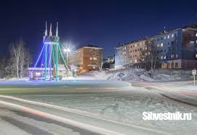
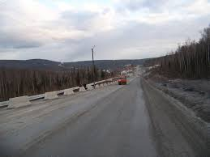
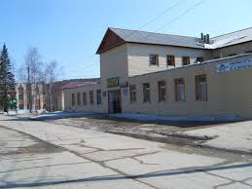
Субсидии, предоставляемые в соответствии со статьей 78.1 Бюджетного Кодекса Российской Федерации в 2019 году
Бюджет района - 408 456,4 тыс. рублей
7 942,9 | Субсидия на возмещение фактически понесенных затрат, связанных с организацией в границах района теплоснабжения населения в части производства и (или) реализации топлива твердого (швырок всех групп пород)
7 080,2 | Субсидия на возмещение недополученных доходов по созданию условий для обеспечения жителей района услугами бытового обслуживания в части услуг муниципальной бани
5 976,2 | Субсидия на возмещение фактически понесенных затрат по организации водоснабжения населения в части доставки воды автомобильным транспортом от центральной водокачки к водоразборным колонкам и на содержание водоразборных колонок в гп Северо-Енисейский
2 200,0 | Возмещение части затрат гражданам, ведущим подсобное хозяйство на территории Северо-Енисейского района
173,5 | Субсидия на возмещение фактически понесенных затрат, связанных с организацией ритуальных услуг в районе в части оказания услуг по поднятию и доставке криминальных и бесхозных трупов с мест происшествий и обнаружения в морг
Бюджет района - 408 456,4 тыс. рублей
284 444,0 | Субсидия на финансовое обеспечение затрат, связанных с организацией в границах района теплоснабжения населения в части затрат по приобретению (закупу) котельно-печного топлива
23 902,2 | Субсидия на возмещение недополученных доходов, возникающих у перевозчиков при исполнении муниципальной программы пассажирских перевозок автомобильным транспортом по маршрутам с небольшой интенсивностью пассажиропотоков в условиях регулирования тарифов
23 605,2 | Субсидия на возмещение фактически понесенных затрат, связанных с созданием условий для обеспечения жителей услугами торговли (реализации населению района продуктов питания) в части затрат по доставке в район указанных продуктов (включая транспортно-заготовительные расходы)
16 745,6 | Субсидия на возмещение фактически понесенных затрат, связанных с организацией в границах района теплоснабжения населения в части выполнения работ по устройству и содержанию участка автозимника, связанного с доставкой в район котельно-печного топлива
13 132,6 | Субсидия на возмещение фактически понесенных затрат, связанных с организацией благоустройства территории района в части освещения улиц
12 045,2 | Субсидия на возмещение фактически понесенных затрат, связанных с организацией деятельности по накоплению (в том числе раздельному накоплению), сбору, транспортированию, обработке, утилизации, обезвреживанию, захоронению твердых коммунальных отходов
11 208,8 | Субсидия на возмещение фактически понесенных затрат, связанных с организацией в границах района теплоснабжения населения теплоснабжающим и энергосбытовым организациям, осуществляющим производство и (или) реализацию тепловой и электрической энергии, не включенных в тарифы на коммунальные услуги вследствие ограничения их роста, в части доставки котельно-печного топлива
7 942,9 | Субсидия на возмещение фактически понесенных затрат, связанных с организацией в границах района теплоснабжения населения в части производства и (или) реализации топлива твердого (швырок всех групп пород)
Доля субсидий в общем объеме расходов бюджета района
Бюджет края - 101 614,9 тыс. рублей
96 520,6 | Субсидии бюджетам муниципальных образований на реализацию отдельных мер по обеспечению ограничения платы граждан за коммунальные услуги (в соответствии с Законом края от 1 декабря 2014 года № 7-2839)
5 094,3 | Субсидии бюджетам муниципальных образований на компенсацию выпадающих доходов энергоснабжающих организаций, связанных с применением государственных регулируемых цен (тарифов) на электрическую энергию, вырабатываемую дизельными электростанциями на территории Красноярского края для населения (в соответствии с Законом края от 20 декабря 2012 года № 3-963)

Slide 18
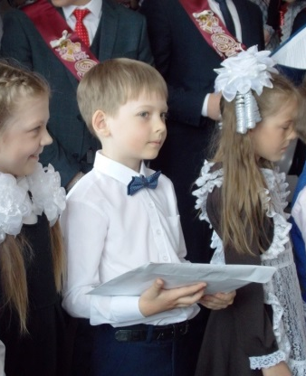
Муниципальная программа «Развитие образования»
Основные направления расходов в 2019 году:
тыс. рублей
36 239,8 | Обеспечение жизнедеятельности образовательных учреждений: текущие ремонты всех образовательных учреждений – 11 857,0 тыс. рублей, капитальные ремонты МБОУ «Вельминская основная школа № 9», МБОУ «Северо-Енисейская средняя школа № 1 имени Е.С. Белинского», МБОУ «Северо-Енисейская средняя школа № 2», МБОУ «Новокаламинская средняя школа № 6», Управления образования администрации Северо-Енисейского района - 22 559,8 тыс. рублей, приобретение и установка технологического оборудования для пищеблоков, приобретение и установка окон и входных дверей, оборудование путей эвакуации, приобретение и установка санитарно-технических материалов и оборудования, замена электротехнического оборудования, устройство речевого оповещения при пожаре, ремонт автоматической пожарной сигнализации – 1 823,0 тыс. рублей.
1 784,2 | Поддержка одаренных детей: приобретение оборудования для работы с одаренными детьми – 125,7 тыс. рублей, обеспечение возможности участия в мероприятиях различного уровня, круглогодичных интенсивных школах и интеллектуальных смотрах различных направленностей – 1 658,5 тыс. рублей.
31 453,5 | Сохранение и укрепление здоровья детей: организация отдыха и оздоровления детей – 8 139,7 тыс. рублей, организация питания учащихся общеобразовательных школ района – 21 367,0 тыс. рублей, обеспечение молоком учащихся 1-5 классов общеобразовательных учреждений – 2 046,8 тыс. рублей.
499 165,4 | Развитие дошкольного, общего и дополнительного образования: услуги дошкольного образования получат 715 детей, получение общедоступного и бесплатного начального общего, основного общего, среднего общего образования дополнительного образования 1 381 учащийся, обеспечение реализации дополнительного образования для 2 640 детей.
56 555,8 | Обеспечение деятельности Управления образования администрации Северо-Енисейского района
Цель:
обеспечение высокого качества образования на территории района, соответствующего потребностям граждан и перспективным задачам развития экономики, организация отдыха и оздоровления детей.
Объем финансирования, тыс. рублей
2017 | 2018 | 2019 | 2020 | 2021
581 142,3 | 567 492,3 | 625 198,7 | 613 034,1 | 604 417,6
Доля средств краевого бюджета в общем объеме финансирования муниципальной программы «Развитие образования»
тыс. рублей

Slide 19
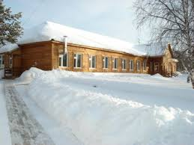
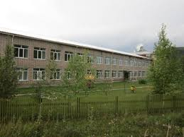
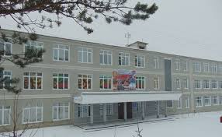
РАЗМЕР ПЛАТЫ ЗА ПРИСМОТР И УХОД ЗА ДЕТЬМИ В СЕВЕРО-ЕНСИЕЙСКОМ РАЙОНЕ в муниципальных бюджетных дошкольных образовательных учреждениях*: 1) в десятичасовых дошкольных группах – 1530,00 рублей в месяц; 2) в двенадцатичасовых дошкольных группах – 1690,00 рублей в месяц. ПРЕДОСТАВЛЕНИЕ КОМПЕНСАЦИИ РОДИТЕЛЯМ производится в соответствии с постановлением Правительства Красноярского края от 25.11.2014 № 561-п КОМПЕНСАЦИЯ ВЫПЛАЧИВАЕТСЯ за счет средств субвенции бюджетам муниципальных образований на выплату и доставку компенсации родительской платы за присмотр и уход за детьми в образовательных организациях края.
БЕСПЛАТНОЕ ПИТАНИЕ УЧАЩИХСЯ В СЕВЕРО-ЕНИСЕЙСКОМ РАЙОНЕ
в общеобразовательных учреждениях района производится в соответствии с Законом Красноярского края от 02.11.2000 № 12-961 «О защите прав ребенка» и решением районного Совета депутатов от 31.01.2011 № 226-16 «О бесплатном питании учащихся общеобразовательных учреждений» Бесплатное питание учащихся в Северо-Енисейском районе производится за счет:
Субвенции бюджетам муниципальных образований на обеспечение питанием обучающихся в муниципальных и частных общеобразовательных организациях по имеющим государственную аккредитацию основным общеобразовательным программам без взимания платы в соответствии с Законом края от 27 декабря 2005 года № 17-4377
Объем средств краевого бюджета, тыс. рублей
2017 | 2018 | 2019 | 2020 | 2021
3 088,7 | 2 994,8 | 5 528,6 | 5 528,6 | 5 528,6
Объем субвенции, тыс. рублей
2017 | 2018 | 2019 | 2020 | 2021
2 388,4 | 1 854,2 | 1 854,2 | 1 854,2 | 1 854,2
Расходов, связанных с обеспечением бесплатным питанием учащихся общеобразовательных школ района, не имеющих права на обеспечение бесплатным питанием в соответствии с пунктом 6 статьи 11 Закона от 02 ноября 2000 года № 12-961 «О защите прав ребенка»
Снижение объёма субвенции в 2018 году связано с повышением уровня величины прожиточного минимума при определении права на получение компенсации родителям.
Объем средств бюджета района, тыс. рублей
2017 | 2018 | 2019 | 2020 | 2021
10 274,8 | 12 579,5 | 15 838,4 | 15 838,4 | 15 838,4
Объём средств направленных на питание рассчитан из ежедневной суммы расходов на одного обучающегося в возрасте от 6 до 10 лет включительно - 74,71 рублей, на одного обучающегося от 11 до 18 лет включительно - 86,87 рублей.
* постановление администрации Северо-Енисейского района от 14.11.2018 № 391-п «Об установлении размера платы за присмотр и уход за детьми в муниципальных бюджетных дошкольных образовательных учреждениях и муниципальных бюджетных образовательных учреждениях, в структуру которых входят дошкольные группы»

Slide 20
Дополнительное финансовое обеспечение переданных Красноярским краем отдельных государственных полномочий и финансовое обеспечение дополнительных мероприятий по охране и укреплению здоровья детей, проживающих в Северо-Енисейском районе
Набор продуктов питания или готовых блюд и их транспортировки в лагеря с дневным пребыванием детей
70 % стоимости набора питания для 540 детей (средства субвенции) 2 055,3 тыс. руб.
30 % стоимости набора питания для 540 детей (средства бюджета района) 880,8 тыс. руб.
100 % стоимости набора питания для 20 детей (средства бюджета района) 108,7 тыс. руб.
560 детей получат питание в лагерях с дневным пребыванием 3 044,8 тыс. рублей
Путевки в краевые загородные оздоровительные лагеря, расположенные на территории Красноярского края для детей в возрасте от 7 до 18 лет, являющихся гражданами Российской Федерации, проживающих на территории Северо-Енисейского района и не относящихся к категориям детей
100 % стоимости 5 путевок детям сиротам (средства субвенции) 81,1 тыс. руб.
70 % стоимости 72 путевок (средства субвенции) 946,1 тыс. руб.
30 % стоимости 72 путевок (средства бюджета района) 405,5 тыс. руб.
92 детей отдохнут в загородных оздоровительных лагерях 1 633,2 тыс. рублей
100 % стоимости 15 путевок (средства бюджета района) 281,6 тыс. руб.
Содержание 3,5 ставок педагогов дополнительного образования, исполняющих функции по сопровождению детей с 03.07.2019 по 28.08.2019 года в сумме 302,8 тыс. рублей

Slide 21
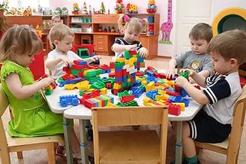
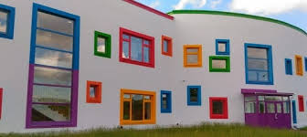
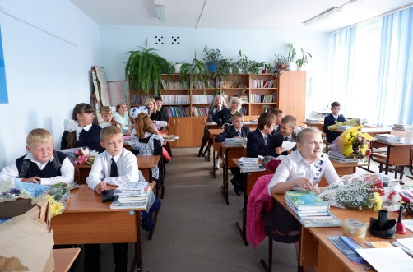
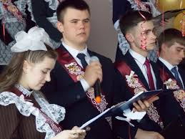
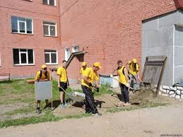
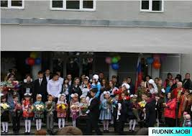
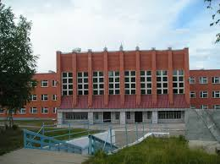
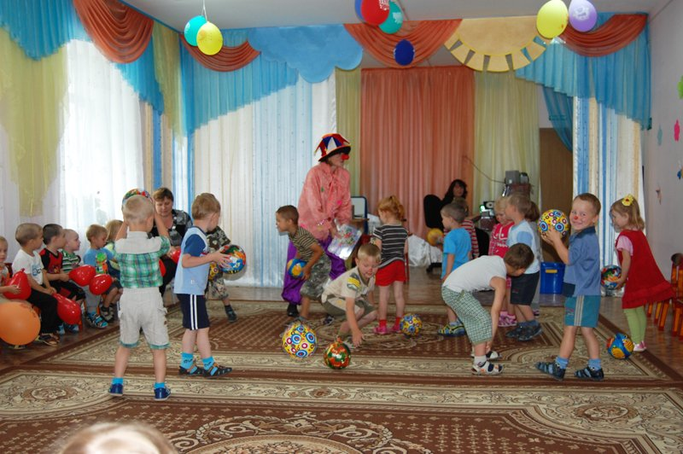
Основные результаты при реализации муниципальной программы «Развитие образования» | 2017 | 2018 | 2019 | 2020 | 2021
Удельный вес численности обучающихся по программам общего образования, участвующих в олимпиадах и конкурсах различного уровня в общей численности обучающихся по программам общего образования, % | 39,0 | 39,0 | 39,0 | 39,0 | 39,0
Доля оздоровленных детей школьного возраста, % | 82,0 | 82,0 | 82,0 | 82,0 | 82,0
Доля учащихся муниципальных общеобразовательных учреждений, получающих горячее питание, % | 99,7 | 99,7 | 99,7 | 99,7 | 99,7
Охват детей, занимающихся в системе дополнительного образования, % | 71,0 | 71,0 | 71,0 | 71,0 | 71,0
Доля детей в возрасте от 3 до 7 лет, которым предоставлена возможность получать услуги дошкольного образования, в общей численности детей в возрасте от 3 до 7 лет (с учетом групп кратковременного пребывания), % | 100,0 | 100,0 | 100,0 | 100,0 | 100,0
Уровень удовлетворенности жителей района качеством предоставления муниципальных услуг по отрасли образования, % | 85,0 | 85,0 | 85,0 | 85,0 | 85,0
сеть образовательных учреждений включает:
Дошкольное образование
В системе дошкольного образования по состоянию на 01.09.2018 функционирует 6 дошкольных учреждений. Кроме этого в трех школах работают 6 дошкольных групп полного дня.
Общее количество мест в учреждениях, реализующих программы дошкольного образования в 2019 году планируется 743 места.
Общее образование
Система общего образования состоит из 7 муниципальных общеобразовательных учреждений, из них 6 средних общеобразовательных школ и 1 основная общеобразовательная школа.
Дополнительное образование детей
В муниципальной системе образования действует 2 учреждения дополнительного образования детей.
По состоянию на 01.09.2018 доля детей, занимающихся дополнительным образованием, составляет 71% от общей численности детей в возрасте от 5 до 18 лет.

Slide 22
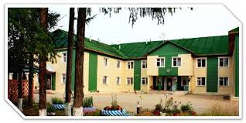
Муниципальная программа «Система социальной защиты граждан в Северо-Енисейском районе»
Основные направления расходов в 2019 году тыс. рублей
976,0 | дополнительные меры социальной поддержки отдельных категорий граждан- граждан, награжденных значками отличия
1644,0 | Дополнительные меры социальной поддержки и социальной помощи для отдельных категорий граждан - пенсионерам в виде ежемесячных денежных выплат неработающим гражданам, имеющим длительный трудовой стаж на территории Северо-Енисейского района (женщины не менее 25 лет, мужчины не менее 30 лет) и постоянно проживающим в районе
652,0 | Дополнительные меры социальной поддержки и социальной помощи для отдельных категорий граждан - семьям с новорожденными детьми, беременным женщинам, проживающим, семьям, воспитывающим детей-инвалидов
1 450,0 | Дополнительные меры социальной поддержки для отдельных категорий граждан – граждан, обучающихся в высших и средних специальных образовательных организациях Красноярского края
600,0 | Дополнительные меры социальной поддержки и социальной помощи для отдельных категорий граждан в виде единовременной адресной помощи отдельным категориям граждан, проживающим в районе
115,2 | Дополнительные меры социальной поддержки и социальной помощи для отдельных категорий граждан - одиноким гражданам, достигшим возраста - женщины 55 лет, мужчины 60 лет и одиноким неработающим гражданам, имеющим группу инвалидности, со среднедушевым денежным доходом ниже величины прожиточного минимума, установленного на душу населения Красноярского края для Северо-Енисейского района
Цель:
повышение качества и доступности предоставления услуг по социальному обслуживанию; повышение качества жизни и степени социальной защищенности отдельных категорий граждан, проживающих в районе, путем предоставления дополнительных мер социальной поддержки и социальной помощи.
Объем финансирования, тыс. рублей
2017 | 2018 | 2019 | 2020 | 2021
85 048,2 | 55 968,9 | 52 519,0 | 52 715,4 | 52 715,4
Основные направления расходов в 2019 году
1546,8 | Выплата пенсии за выслугу лет лицам, замещавшим должности муниципальной службы и муниципальные должности на постоянной основе в органах местного самоуправления Северо-Енисейского района на основании решения Северо-Енисейского районного Совета депутатов от 14.06.2011 № 303-20 для 30 граждан.
12 391,0 | обеспечение реализации муниципальной программы
31 266,0 | финансовое обеспечение выполнения муниципального задания МБУ СО «Комплексный центр» для 1 665 человек

Slide 23
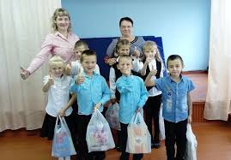
Основные результаты муниципальной программы «Система социальной защиты граждан в Северо-Енисейском районе» :
Основные результаты | 2017 | 2018 | 2019 | 2020 | 2021
Доля граждан, получивших услуги в стационарных учреждениях социального обслуживания из общей численности граждан, обратившихся за их получением, % | 99,0 | 100,0 | 100,0 | 100,0 | 100,0
Уровень удовлетворенности граждан качеством предоставления услуг учреждениями социального обслуживания населения, % | 100 | 90 и более | 90 и более | 90 и более | 90 и более
Доля граждан, получивших дополнительные меры социальной поддержки из средств бюджета Северо-Енисейского района от числа граждан, обратившихся за их получением, % | 92,6 | 96 | 96 | 96 | 96
Основные направления расходов в 2019 году тыс. рублей
1 380,0 | Дополнительные меры социальной поддержки и социальной помощи для отдельных категорий граждан в виде единовременной адресной материальной помощи на приобретение овощей неработающим гражданам, достигшим возраста – женщины 55 лет, мужчины 60 лет, постоянно проживающим на территории района, которым назначена трудовая пенсия по старости и (или) по инвалидности, имеющим стаж работы в районе не менее 10 лет
210,0 | Дополнительные меры социальной поддержки и социальной помощи для отдельных категорий граждан в виде единовременной выплаты ветеранам Великой Отечественной войны, пожилым гражданам к празднованию годовщины Победы в Великой Отечественной войне 1941- 1945 годов, Дню пожилого человека с поздравлениями от имени Главы Северо-Енисейского района
288,0 | обеспечение бесплатного проезда детей и лиц, сопровождающих организованные группы детей, до места нахождения загородных оздоровительных лагерей и обратно

Slide 24
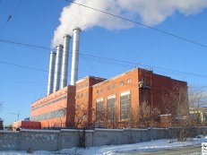
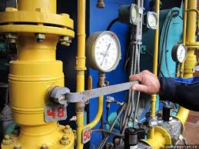
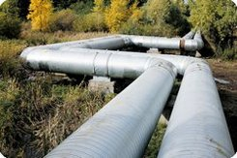
Муниципальная программа «Реформирование и модернизация жилищно-коммунального хозяйства и повышение энергетической эффективности»
тыс. рублей
1 629,1 | Капитальный ремонт здания бани, ул. Лесная, 2 А, п. Тея
7854,2 | Капитальный ремонт сетей тепловодоснабжения гп Северо-Енисейский
52 599,2 | Подпрограмма 2. «Чистая вода Северо-Енисейского района»
48 599,2 | Вторая очередь строительства водозабора, гп Северо-Енисейский
2 000,0 | Строительство водозабора, п. Тея
2 000,0 | Строительство водозабора, п. Новая Калами
413 172,7 | Подпрограмма 3. «Доступность коммунально-бытовых услуг для населения Северо-Енисейского района»
392 173,4 | Расходы на организацию теплоснабжения населения
7 080,2 | Субсидия на возмещение недополученных доходов по созданию условий для обеспечения жителей района услугами бытового обслуживания в части услуг муниципальной бани в п. Тея, п. Вангаш, п. Новая Калами, п. Енашимо, гп Северо-Енисейский
5 976,2 | Субсидия на возмещение фактически понесенных затрат по организации водоснабжения населения в части доставки воды автомобильным транспортом от центральной водокачки к водоразборным колонкам и на содержание водоразборных колонок в гп Северо-Енисейский
7 942,9 | Субсидия на возмещение фактически понесенных затрат, связанных с организацией в границах района теплоснабжения населения в части производства и (или) реализации топлива твердого (швырок всех групп пород)
Цель:
обеспечение населения района качественными жилищно-коммунальными услугами; формирование целостности и эффективной системы управления энергосбережением и повышением энергетической эффективности; обеспечение населения и организаций района топливом для нужд отопления и лесоматериалом для проведения ремонтно-строительных работ.
Объем финансирования, тыс. рублей
2017 | 2018 | 2019 | 2020 | 2021
476 652,8 | 633 252,9 | 506 171,5 | 454 590,7 | 464 145,3
Основные направления расходов в 2019 году
23 260,1 | Подпрограмма 1. «Модернизация, реконструкция, капитальный ремонт объектов коммунальной инфраструктуры и обновление материально-технической базы предприятий жилищно-коммунального хозяйства Северо-Енисейского района»
11 776,8 | Реконструкция объекта «Здание котельной», п. Брянка
2 000,0 | Строительство объекта «Полигон твердых коммунальных отходов», п. Новая Калами

Slide 25
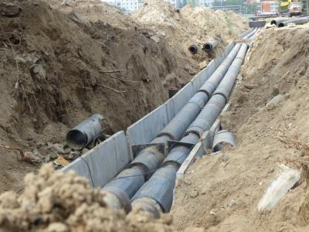
Основные результаты при реализации муниципальной программы «Реформирование и модернизация жилищно-коммунального хозяйства и повышение энергетической эффективности»
Основные направления расходов в 2019 году
Основные результаты | 2017 | 2018 | 2019 | 2020 | 2021
Уровень износа коммунальной инфраструктуры, % | 51,5 | 53 | 52 | 50 | 50
Количество водозаборов подземных вод для хозяйственно-питьевого водоснабжения, ед. | 0 | 0 | 1 | 3 | 3
Объем завозимого котельно-печного топлива, тн | 12 997,5 | 13 012,2 | 13 545,3 | 13 545,3 | 13 545,3
Количество водоразборных колонок, ед. | 15 | 15 | 15 | 15 | 15
Количество посещений муниципальных бань, чел. | 14 135 | 14 500 | 14 500 | 14 500 | 14 500
Объем топлива твердого (швырок всех групп пород), необходимый для теплоснабжения населения, проживающего в неблагоустроенном секторе района, скл.куб.м | 6 815 | 6 750 | 6 750 | 6 750 | 6 750
Доля выравнивания платы граждан за электрическую энергию в зонах децентрализованного электроснабжения по отношению к централизованному электроснабжению, % | 100 | 100 | 100 | 100 | 100
Количество полигонов твердых коммунальных отходов | 4 | 4 | 4 | 4 | 4
Количество участков земли с твердыми коммунальными отходами | 2 | 2 | 2 | 2 | 2
тыс. рублей
5 094,3 | Подпрограмма 4. «Энергосбережение и повышение энергетической эффективности в Северо-Енисейском районе»
5 094,3 | Компенсация выпадающих доходов энергоснабжающих организаций, связанных с применением государственных регулируемых цен (тарифов) на электрическую энергию, вырабатываемую дизельными электростанциями
12 045,2 | Отдельное мероприятие 1. «Субсидия на возмещение фактически понесенных затрат, связанных с организацией деятельности по накоплению (в том числе раздельному накоплению), сбору, транспортированию, обработке, утилизации, обезвреживанию, захоронению твердых коммунальных отходов на территории района»
Основные результаты | 2017 | 2018 | 2019 | 2020 | 2021
Уровень износа коммунальной инфраструктуры, % | 51,5 | 53 | 52 | 50 | 50
Количество водозаборов подземных вод для хозяйственно-питьевого водоснабжения, ед. | 0 | 0 | 1 | 3 | 3

Slide 26
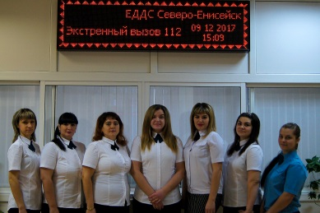
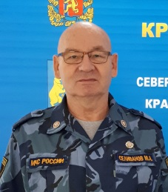
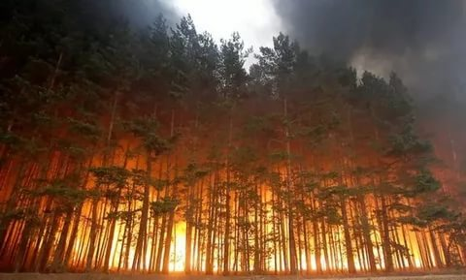
Муниципальная программа «Защита населения и территории Северо-Енисейского района от чрезвычайных ситуаций природного и техногенного характера»
Основные результаты | 2016 | 2017 | 2018 | 2019 | 2020
Охват населения района, оповещаемого с помощью электросирен С-40 и средствами громкоговорящей связи от числа населения района, % | 90 | 90 | 90 | 90 | 90
Охват подготовкой должностных лиц и специалистов ГО и районного звена ТП РСЧС организаций, в том числе образовательных учреждений, от подлежащих подготовке, % | 90 | 90 | 90 | 90 | 90
Снижение числа пострадавших в районе при пожарах и ЧС природного и техногенного характера, человек | 1 | 1 | 0 | 0 | 0
Обеспечение населенных пунктов района первичными средствами пожаротушения, пожарными знаками, % | 95 | 95 | 95 | 95 | 95
Охват подготовки населения к действиям при возникновении ЧС природного и техногенного характера, % | 50 | 50 | 50 | 50 | 50
Профилактическое обслуживание минерализованных защитных противопожарных полос, шт. | 1 | 1 | 1 | 1 | 1
Количество изготовленных и распространенных печатных продукций (листовка, памятка и т.д.), шт. | 500 | 500 | 2500 | 2500 | 2500
Количество изготовленных видеороликов и прокат их на телевидении, штук | 2 | 2 | 4 | 4 | 4
Повышение раскрываемости преступлений, % | 0 | 0 | 74,8 | 75 | 75,2
Снижение количества зарегистрированных правонарушений, % | 0 | 0 | 11,1 | 11 | 10,9
Количества установленных систем видеонаблюдения в общественных местах, ед. | 0 | 0 | 3 | 3 | 3
Цель:
повышение эффективности защиты территории и населения Северо-Енисейского района
Объем финансирования, тыс. рублей
2017 | 2018 | 2019 | 2020 | 2021
31 874,0 | 33 167,8 | 33 276,7 | 34 339,2 | 34 489,2
Основные направления расходов в 2019 году
1 500,0 | Оказание авиационных услуг в период весеннего половодья и пожароопасного сезона
100,0 | Обеспечение работы оперативных групп по контролю за противопожарным состоянием припоселковых лесов, безопасностью на водных объектах, ледовых переправах и в паводкоопасный период
120,0 | Получение специализированной гидрометеорологической информации
10,0 | Обеспечение пропаганды знаний в области ГО и защиты населения и территории района от ЧС природного и техногенного характера
120,0 | Подключение стартовых пакетов спутниковой связи ИРИДИУМ с годовым обслуживанием
680,0 | Обеспечение первичных мер пожарной безопасности в населенных пунктах района
355,0 | Профилактика правонарушений в районе
30 382,7 | Обеспечение деятельности МКУ «АСФ»

Slide 27
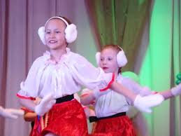
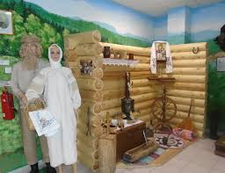
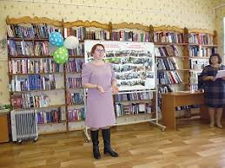
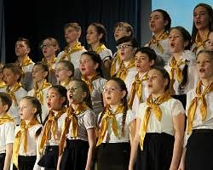
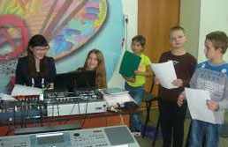
Муниципальная программа «Развитие культуры»
Основные направления расходов в 2019 году
тыс. рублей
Цель:
создание и сохранение благоприятных условий для устойчивого развития сферы культуры, создание единого культурного пространства и сохранения культурного наследия, развития культурного и духовного потенциала населения Северо-Енисейского района
19 956,8 | Финансовое обеспечение выполнения муниципального задания и субсидии на цели, не связанные с выполнением муниципального задания в отношении муниципального бюджетного учреждения «ЦБС»
17 892,6 | Обеспечение деятельности Отдела культуры администрации Северо-Енисейского района
8 608,4 | Финансовое обеспечение выполнения муниципального задания и субсидии на цели, не связанные с выполнением муниципального задания в отношении муниципального бюджетного учреждения дополнительного образования «ДШИ»
6 668,3 | Финансовое обеспечение выполнения муниципального задания и субсидии на цели, не связанные с выполнением муниципального задания в отношении муниципального бюджетного учреждения «Муниципальный музей» и капитальный ремонт здания музея
Объем финансирования, тыс. рублей
2017 | 2018 | 2019 | 2020 | 2021
132 462,4 | 149 117,2 | 127 381,8 | 191 923,0 | 126 912,7
Основные направления расходов в 2019 году
44 672,3 | Финансовое обеспечение выполнения муниципального задания и субсидии на цели, не связанные с выполнением муниципального задания в отношении муниципального бюджетного учреждения «ЦКС»
29 583,4 | Обеспечение деятельности муниципального казенного учреждения «ЦОУ»

Slide 28
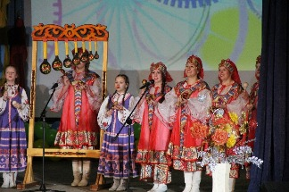
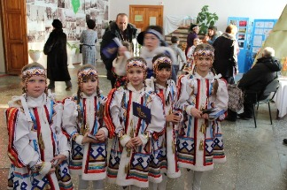
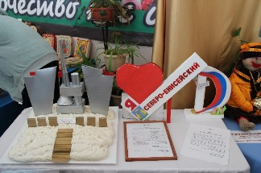
Основные результаты при реализации муниципальной программы «Развитие культуры»
Основные результаты | 2017 | 2018 | 2019 | 2020 | 2021
Количество новых постановок народного театра «Самородок», ед. | 4 | 4 | 4 | 4 | 4
Количество посетителей, человек | 1 350 | 1 350 | 1 350 | 1 350 | 1 350
Количество посетителей культурно-досуговых мероприятий, чел. | 69 050 | 69 050 | 69 050 | 69 050 | 69 050
Количество концертов, чел. | 780 | 780 | 780 | 780 | 780
Кол-во систематически обучающихся учащихся, чел. | 75 | 75 | 75 | 75 | 75
Соблюдение сроков предоставления отчетности, ед. | 100 | 100 | 100 | 100 | 100
Исполнение сроков предоставления форм бюджетной отчетности, ед. | 100 | 100 | 100 | 100 | 100
эксплуатационно-технического обслуживания объектов, помещений, территории в надлежащем состоянии, кв. м. | 19 444,8 | 22 586,8 | 22 586,8 | 22 586,8 | 22 586,8
Основные результаты | 2017 | 2018 | 2019 | 2020 | 2021
Процент представленных (во всех формах) музейных предметов от общего количества предметов основного фонда музея, % | 38,3 | 39,1 | 39,1 | 39,1 | 39,1
Число посетителей (индивидуальные посещения, экскурсионные посещения, мероприятия музея), чел. | 8 000 | 8 500 | 8 500 | 8 500 | 8 500
Число книговыдач, ед. | 224 870 | 225 500 | 225 500 | 225 500 | 225 500
Количество посещений, ед. | 64 300 | 64 500 | 64 550 | 65 550 | 65 550
Увеличение доли библиотек, подключенных к сети интернет в общем количестве библиотек, % | 87,5 | 87,5 | 100 | 100 | 100
Число зарегистрированных пользователей, чел. | 7 850 | 7 860 | 7 860 | 7 860 | 7 860
Увеличение объема электронного каталога, % | 2,1 | 2,2 | 2,2 | 2,2 | 2,3
Количество поступлений новой литературы, ед. | 2 500 | 2 500 | 2 500 | 2 500 | 2 500
Количество книжного фонда, экз. | 110 000 | 118 000 | 107 000 | 107 000 | 107 000

Slide 29
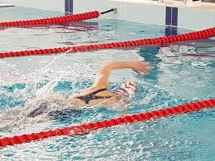
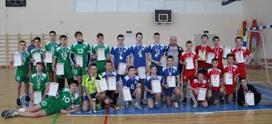
Муниципальная программа «Развитие физической культуры, спорта и молодежной политики»
Основные результаты | 2017 | 2018 | 2019 | 2020 | 2021
Доля граждан Северо-Енисейского района, систематически занимающегося физической культурой и спортом от населения района, % | 29,5 | 31,6 | 32,2 | 33 | 33
Уровень обеспеченности спортивными сооружениями в Северо-Енисейском районе, ед. | 45 | 46 | 46 | 46 | 46
Количество участников официальных физкультурных мероприятий и спортивных соревнований, проводимых на территории Северо-Енисейского района, согласно календарному плану физкультурно-спортивных мероприятий Северо-Енисейского района, чел. | 2 799 | 2 900 | 3 000 | 3 000 | 3 000
Количество населения систематически занимающегося физической культурой и спортом на спортивных объектах Северо-Енисейского района, бассейн «Аяхта» Северо-Енисейского района, МКУ СК «Нерика» Северо-Енисейского района, | 933 | 950 | 1 000 | 1 050 | 1 050
Количество участников мероприятий МЦ «АУРУМ» | 2 526 | 2 530 | 2 530 | 2 530 | 2 530
Цель:
создание условий, обеспечивающих возможность граждан систематически заниматься физической культурой и спортом, повышение конкурентоспособности спорта Северо-Енисейского района на спортивной арене края; создание условий для развития потенциала молодежи и его реализации в интересах развития Северо-Енисейского района; создание благоприятных условий для оздоровления населения Северо-Енисейского района.
Объем финансирования, тыс. рублей
2017 | 2018 | 2019 | 2020 | 2021
96 531,7 | 94 138,3 | 81 078,1 | 82 886,4 | 82 886,4
Основные направления расходов в 2019 году
2 641,6 | Организация и проведение всероссийских, районных спортивных мероприятий, акций, участие в официальных физкультурных и спортивных мероприятиях Красноярского края
26 901,0 | Финансовое обеспечение деятельности муниципального казенного учреждения «Спортивный комплекс Северо-Енисейского района «Нерика»
24 798,9 | Финансовое обеспечение выполнения муниципального задания и субсидии на цели, не связанные с выполнением муниципального задания в отношении муниципального бюджетного физкультурно-оздоровительного учреждения «Бассейн «Аяхта» Северо-Енисейского района», в том числе доходы от предпринимательской деятельности – 2 200,0 тыс. рублей
15 594,6 | Обеспечение деятельности Отдела физической культуры, спорта и молодежной политики администрации Северо-Енисейского района
11 142,0 | Финансовое обеспечение выполнения муниципального задания и субсидии на цели, не связанные с выполнением муниципального задания в отношении муниципального бюджетного учреждения «Молодежный центр «АУРУМ» Северо-Енисейского района» , из них организация мероприятий – 807,0 тыс. рублей

Slide 30
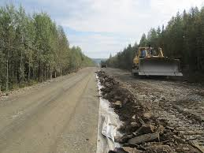
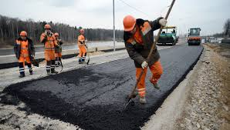
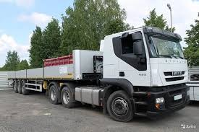
Муниципальная программа «Развитие транспортной системы Северо-Енисейского района»
тыс. рублей
Основные направления расходов | 2019 | 2020 | 2021
Пассажирские перевозки по утвержденным маршрутам в Северо-Енисейском районе | 23 902,2 | 25 766,5 | 27 776,4
Цель: развитие современной и эффективной транспортной инфраструктуры; повышение комплексной безопасности дорожного движения; повышение доступности транспортных услуг для населения.
Основные результаты | ед. изм. | Годы реализации программы
 |  | 2017 | 2018 | 2019 | 2020 | 2021
Протяженность автомобильных дорог общего пользования местного значения, работы по содержанию которых выполняются в объеме действующих нормативов (допустимый уровень) и их удельный вес в общей протяженности автомобильных дорог общего пользования местного значения | км. | 199,77 | 203,83 | 203,83 | 203,83 | 203,83
 | % | 100 | 100 | 100 | 100 | 100
Протяженность автомобильных дорог общего пользования местного значения, на которых проведены работы по ремонту и капитальному ремонту в общей протяженности автомобильных дорог и их удельный вес в общей протяженности автомобильных дорог общего пользования местного значения | км | 11,12 | 6,37 | 1,17 | 2,00 | -
 | % | 5,57 | 3,13 | 0,57 | 0,98 | -
Транспортная подвижность населения | поездок/ человек | 0,29 | 0,22 | 0,22 | 0,22 | 0,22
Количество перевезенных пассажиров | тыс. чел. | 90,2 | 117,6 | 117,6 | 117,6 | 117,6
Количество муниципальных маршрутов регулярных перевозок городского сообщения (в одном направлении) | ед. | 20016 | 20098 | 20167 | 20167 | 20167
Количество муниципальных маршрутов регулярных перевозок пригородного и междугородного сообщения (в одном направлении) | ед. | 6032 | 6060 | 6064 | 6064 | 6064
.
Объемы финансирования, тыс. рублей
2017 | 2018 | 2019 | 2020 | 2021
99 670,1 | 91 588,7 | 74 211,3 | 75 359,5 | 50 934,2
Основные направления расходов | 2019 | 2020 | 2021
Выполнение работ по ремонту улично-дорожной сети, гп Северо-Енисейский | 7 388,8 | 4 155,3 | 0,0
Выполнение работ по ремонту улично-дорожной сети, п. Тея | 0,0 | 1 199,2 | 0,0
Выполнение работ по ремонту улично-дорожной сети, п. Новая Калами и п. Енашимо | 2 213,9 | 2 093,2 | 0,0
Содержание автомобильных дорог общего пользования местного значения | 23 960,8 | 24 700,3 | 5 000,0
Устройство и содержание автозимника «118,5 км автомобильной дороги Епишино - Северо-Енисейский до Юрубчено-Тохомского месторождения нефти» | 16 745,6 | 17 445,0 | 18 157,8

Slide 31
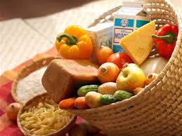
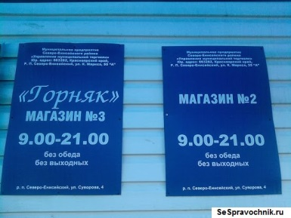
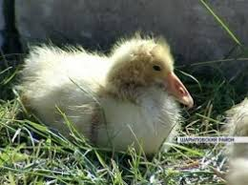
Муниципальная программа «Развитие местного самоуправления»
Основные показатели | 2017 факт | 2018 план | 2019 проект | 2020 проект | 2021 проект
Завоз продовольственных товаров (продуктов питания) всех наименований, включенных в потребительскую корзину, установленных прил № 2 к Закону Красноярского края от 24.10.2013 № 5-1683, тонн | 1 797,825 | 1 951,155 | 1 600,015 | 1 600,015 | 1 600,015
Количество субъектов малого и среднего предпринимательства, получивших государственную (муниципальную поддержку), ед. | - | не менее 1 | 1 | 1 | 1
Численность хозяйств населения, всего по Северо-Енисейскому району, ед. | 2 003 | 2 011 | 2 021 | 2 031 | 2 041
Производство продукции растениеводства жителями Северо-Енисейского района, тонн | 746,5 | 761,4 | 775,2 | 786,8 | 786,8
Производство скота и птицы на убой (в живом весе), тонн | 85 | 86 | 88 | 91 | 93
Производство молока, тонн | 440 | 448 | 447 | 466 | 475
Производство яиц, тыс. шт | 59 | 61 | 63 | 65 | 68
Цель:
содействие повышению комфортности условий жизнедеятельности населения в Северо-Енисейском районе.
Объемы финансирования, тыс. рублей
2017 | 2018 | 2019 | 2020 | 2021
31 315,3 | 27 167,2 | 25 815,2 | 25 815,2 | 25 815,2
Основные направления расходов в 2019 году
24 957,2 | Возмещение затрат, связанных с реализацией населению района продуктов питания в части затрат по доставке в Северо-Енисейский район указанных продуктов (включая транспортно-заготовительные расходы)
2 200,0 | Возмещение части затрат гражданам, ведущим подсобное хозяйство на территории Северо-Енисейского района (приобретение витаминных добавок и кормов для сельскохозяйственных животных, имеющихся в подсобном хозяйстве; приобретение минеральных удобрений и сортовых семян; оплата зооветеринарных, санитарных услуг; приобретение новых средств малой механизации, инвентаря, оборудования и навесного оборудования для сельскохозяйственной техники (не бывших в эксплуатации); приобретение строительных материалов для строительства и ремонта производственных помещений, необходимых для производства и хранения сельскохозяйственной продукции, а также животноводческих помещений; приобретение сельскохозяйственных животных)
10,0 | Поддержка малого и среднего предпринимательства

Slide 32
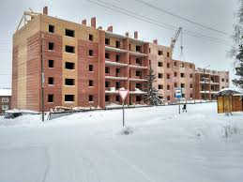
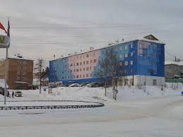
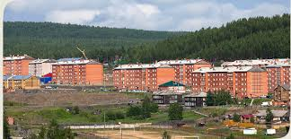
Муниципальная программа «Создание условий для обеспечения доступным и комфортным жильем граждан Северо-Енисейского района»
Основные результаты | 2017 отчет | 2018 план | 2019 проект | 2020 проект | 2021 проект
Доля ветхого и аварийного жилья в районе из общей площади жилья, % | 12,6 | 12,4 | 12,2 | 11,8 | 11,7
Площадь построенных среднеэтажных и малоэтажных жилых домов в населенных пунктах района, кв. м. | 3617,4 | 2 174,1 | 920,0 | 768,6 | 0
Количество отремонтированных жилых помещений и отдельных технологических элементов муниципальных квартир, ед. | 8 | 13 | 6 | 2 | 0
Доля молодых семей, улучшивших жилищные условия за счет полученной социальной выплаты, к общему количеству молодых семей, состоящих на учете нуждающихся в улучшении жилищных условий,% | - | 49,1 | 54,5 | 59,8 | 65,2
Цель:
повышение доступности жилья и улучшение жилищных условий граждан, проживающих на территории Северо-Енисейского района.
Объем финансирования, тыс. рублей
2017 | 2018 | 2019 | 2020 | 2021
174 647,1 | 156 300,0 | 56 040,9 | 122 185,1 | 29 364,2
Основные направления расходов в 2019 году
10 955,1 | Улучшение жилищных условий граждан и строительство среднеэтажных и малоэтажных жилых домов в Северо-Енисейском районе
13 422,5 | Капитальный ремонт муниципальных жилых помещений и общего имущества в многоквартирных домах, расположенных на территории Северо-Енисейского района
22 263,3 | Обеспечение деятельности муниципального казенного учреждения «Служба заказчика - застройщика Северо-Енисейского района»
4 400,0 | Реализация мероприятий в области градостроительной деятельности на территории Северо-Енисейского района
5 000,0 | Стимулирование жилищного строительства на территории Северо-Енисейского района

Slide 33
Строительство и реконструкция объектов муниципальной собственности
всего расходов:
на 2019 год - 128 234,2 на 2020 год – 145 010,3
тыс. рублей
Создание комфортных условий проживания граждан 94 058,2
Коммунальное хозяйство 66 376,0
Сфера культуры
65010,3 -здание районного дома культуры «Металлург», ул. Ленина, 9, гп Северо-Енисейский на 2020 год
Административная сфера
47800,0 - административное здание, ул. Ленина, 48 А, гп Северо-Енисейский
на 2019 год
* полный перечень строек и объектов на 2019 год и плановый период 2020 - 2021 годов представлен в приложении 10 к решению Северо-Енисейского районного Совета депутатов от №

Slide 34
Структура капитального ремонта объектов муниципальной собственности
тыс. рублей
на 2019 год – 46 754,8
на 2020 год – 25 037,4
* полный перечень объектов недвижимого имущества, находящихся в муниципальной собственности, подлежащих капитальному ремонту на 2019 год и плановый период 2020-2021 годов представлен в приложении 11 к решению Северо-Енисейского районного Совета депутатов от №

Slide 35
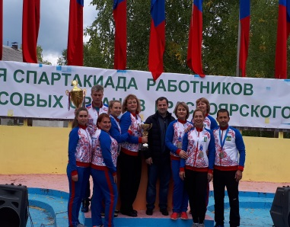
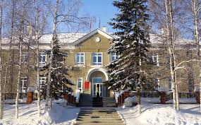
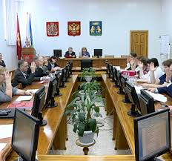
Муниципальная программа «Управление муниципальными финансами»
Основные результаты | 2017 факт | 2018 план | 2019 проект | 2020 проект | 2021 проект
Доля расходов на обслуживание муниципального долга в объеме расходов бюджета района, за исключением объема расходов, которые осуществляются за счет субвенций, предоставляемых из бюджетов бюджетной системы РФ, % | 0 | не более 15 | не более 15 | не более 15 | не более 15
Отношение годовой суммы платежей на погашение и обслуживание муниципального долга Северо-Енисейского района к доходам бюджета района , % | 0 | не более 30 | не более 30 | не более 30 | не более 30
Доля исполнения собственных доходов к плановым назначениям бюджета Северо-Енисейского района, % | 92,7 | не менее 90 | не менее 90 | не менее 90 | не менее 90
Отношение муниципального долга Северо-Енисейского района к доходам бюджета района за исключением безвозмездных поступлений, % | 0 | не более 100 | не более 100 | не более 100 | не более 100
Доля расходов бюджета района, формируемых в рамках муниципальных программ Северо-Енисейского района, % | 91,1 | не менее 90 | не менее 89 | не менее 89 | не менее 89
Цель:
обеспечение долгосрочной сбалансированности и устойчивости бюджетного процесса Северо-Енисейского района, повышение качества и прозрачности управления муниципальными финансами.
Объем финансирования, тыс. рублей
2017 | 2018 | 2019 | 2020 | 2021
24 148,2 | 43 917,4 | 46 930,2 | 47 893,2 | 47 893,2
Основные направления расходов в 2019 году
27 730,2 | Обеспечение деятельности Финансового управления администрации Северо-Енисейского района
19 200,0 | Расходы на обслуживание муниципального долга

Slide 36
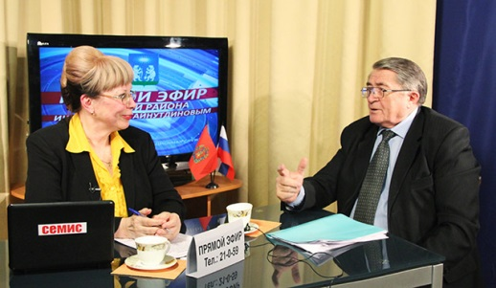
Муниципальная программа «Содействие развитию гражданского общества»
Основные результаты | 2017 факт | 2018 план | 2019 проект | 2020 проект | 2021 проект
Количество выходов газеты «Северо-Енисейский ВЕСТНИК» с социально-значимыми материалами, экз. | 115 000 | 115 000 | 115 000 | 115 000 | 115 000
Количество социально-значимых материалов в программах «СЕМИС-ТВ», экз. | 1 300 | 1 300 | 1 300 | 1 300 | 1 300
Количество размещения материалов о деятельности и решениях органов местного самоуправления, иной официальной и социально-значимой инфо в газете и ее приложениях, страница, экз. | 1 733 754 | 1 734 154 | 1 734 554 | 1 734 554 | 1 734 554
Количество социально-значимых материалов, размещенных на сайте газеты «Северо-Енисейский Вестник» | 28 000 | 28 500 | 28 000 | 28 000 | 28 000
Цель: создание условий для дальнейшего развития гражданского общества, повышения социальной активности населения, повышения прозрачности деятельности органов законодательной и исполнительной власти в Северо-Енисейском районе
Объемы финансирования, тыс. рублей
2017 | 2018 | 2019 | 2020 | 2021
23 965,5 | 24 360,1 | 24 997,4 | 25 629,4 | 25 629,4
Основные направления расходов в 2019 году:
688,4 тыс. рублей - производство и размещение материалов о деятельности и решениях органов местного самоуправления, иной социально-значимой информации в газете «Северо-Енисейский ВЕСТНИК» и ее приложениях
24 309,0 тыс. рублей - обеспечение деятельности муниципального казенного учреждения «Северо-Енисейская муниципальная информационная служба»

Slide 37
Муниципальная программа «Управление муниципальным имуществом»
Основные направления расходов 2019 году
тыс. рублей
841,2 | Капитальный ремонт гаража администрации п. Вельмо и деревни Курумба, ул. Центральная, 38А, п. Вельмо
8 035,7 | Приобретение и выполнение работ по установке модульного административно-хозяйственного здания, п. Вангаш
Цель:
эффективное управление и использование муниципального имущества, повышение уровня материально-технической базы административно-социальной сферы Северо-Енисейского района.
Основные результаты:
Основные результаты | 2017 факт | 2018 план | 2019 проект | 2020 проект | 2021 проект
Количество полученных технических и кадастровых паспортов на объекты недвижимого имущества, ед | 24 | 20 | 20 | 20 | 20
Количество полученных результатов оценки объектов муниципальной собственности, ед. | 129 | 50 | 50 | 50 | 50
Количество приобретенных жилых помещений для обеспечения детей-сирот, ед. | 3 | 4 | 2 | 2 | 2
Увеличение доходной части бюджета района за счет повышения эффективности использования муниципального имущества и земельных участков, % | 20 | 20 | 20 | 20 | 20
Количество сформированных и поставленных на государственный кадастровый учет земельных участков, ед. | 129 | 50 | 50 | 50 | 50
Объем финансирования, тыс. рублей
2017 | 2018 | 2019 | 2020 | 2021
107 437,5 | 111 951,4 | 80 358,7 | 24 066,1 | 24 066,1
Основные направления расходов 2019 году
6 500,0 | Средства бюджета Северо-Енисейского района для уплаты обязательных взносов на капитальный ремонт общего имущества многоквартирных домов в муниципальной собственности
2 786,0 | Оформление технической и кадастровой документации на объекты недвижимости муниципальной собственности (жилищный фонд, нежилые помещения, здания, строения, сооружения, объекты внешнего благоустройства, объекты инженерной инфраструктуры), бесхозяйные объекты и объекты, принимаемые в муниципальную собственность, определение рыночной стоимости объектов муниципальной собственности, оплата расходов управляющей организации по содержанию и текущему ремонту общего имущества многоквартирных домов, отоплению, в которых расположены пустующие жилые муниципальные помещения
10 561,0 | Финансовое обеспечение деятельности Комитета по управлению муниципальным имуществом администрации Северо-Енисейского района
2 834,8 | Обеспечение жилыми помещениями детей-сирот и детей, оставшихся без попечения родителей, лиц из числа детей-сирот и детей, оставшихся без попечения родителей
1 000,0 | Реализация мероприятий в области земельных отношений и природопользования
47 800,0 | Строительство административного здания, ул. Ленина, 48А, гп Северо-Енисейский

Slide 38
Муниципальная программа «Благоустройство»
Основные показатели | 2017 | 2018 | 2019 | 2020 | 2021
Количество снесенных аварийных домов и нежилых зданий в населенных пунктах района, ед. | 14 | 12 | 2 | 1 | 0
Площадь снесенного аварийного жилья и нежилых зданий в населенных пунктах района, кв. м | 2 089,6 | 1 821,7 | 101,6 | 120,1 | 0
Количество приобретенных и установленных МАФ и детских игровых комплексов в населенных пунктах района, ед. | 75 | 54 | 30 | 2 | 0
Количество убранных несанкционированных свалок в населенных пунктах района, ед. | 27 | 16 | 9 | 9 | 0
Длина уложенной брусчатки в гп Северо-Енисейский, м.п. | 167 | 0 | 0 | 230 | 0
Количество светильников уличного освещения, шт. | 1277 | 1277 | 1277 | 1277 | 1277
Количество отловленных безнадзорных животных, ед. | 174 | 500 | 500 | 500 | 500
Цель:
создание максимально благоприятных, комфортных и безопасных условий для проживания и отдыха жителей Северо-Енисейского района
Объем финансирования, тыс. рублей
2017 | 2018 | 2019 | 2020 | 2021
75 109,8 | 74 955,5 | 25 147,4 | 29 582,4 | 17 734,3
Основные направления расходов в 2019 году
2 758,9 | Содержание кладбищ в населенных пунктах района
1 200,0 | Устройство и демонтаж зимних городков в населенных пунктах района
4 576,5 | Снос аварийных жилых домов, работы по благоустройству и озеленению
2 584,9 | Устройство и покраска ограждений скверов п. Тея, благоустройство территории острова п. Тея, устройство пожарного пирса, ул. Первомайская, п. Тея, текущий ремонт мостиков п. Тея, приобретение, доставка, установка МАФ п. Тея
13 132,6 | Субсидия на возмещение фактически понесенных затрат, связанных с организацией благоустройства территории района, в части освещения улиц, светового панно, электрических часов, праздничной иллюминации и выполнения электромонтажных работ
173,5 | Возмещение затрат, связанных с оказанием услуг по поднятию и доставке криминальных и бесхозных трупов с мест происшествий и обнаружения в морг
721,0 | Отлов и содержание безнадзорных животных

